Slide 1
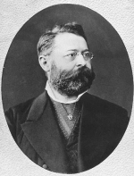
képzeletbeli napló
Készítette:
Latabár Kálmán csoport

Slide 2
Curriculum Vitae
Ezen napló tulajdonosa: Paulay Ede
Családi állapotom: Nős volnék->Gvozdanovits Júlia-színésznővel esküvénk örök hűséget egymásnak
Lakhelyem jelenleg:Pest
Színházi tevékenységem:
Pályakezdésem: Miskolc,Debrecen,Szeged,Kolozsvár,Kassa
1863 - tól végleg elköteleztem magam a-pesti nemzeti színházhoz : nem valék túl tehetséges színész, de rendezőként és színészpedagógusként sikeresnek tartanak, s ezen kívül közel 61 színpadi művet lefordítottam, hogy népemet is közelebb hozzam más nemzetek kultúrájához.
1878- nemzeti színház igazgatója lettem és tevékenykedésem úgy vonulá be a színháztörténetbe, mint a színház „aranykora”
1879-felkérettem a Csongor és Tünde rendezésére
1883 -Madách: Az ember tragédiája és sok más értékes mű bemutatására kérettem fel és nagy színész egyéniségeket alkalmaztam a mű bemutatásához
Színészpedagógiai műveim: A színészet elmélete(1871), Drámairodalmunk a nemzeti színház megnyitása óta (1883), A Nemzeti Színház (1887)
1876- megalapítám Petőfi Társaságot
1881-Ferencz József rend lovagkeresztjét megkapván nagy dicsőség ért engemet
1882- Kisfaludy Társaság tagjává választottak vala

Slide 3
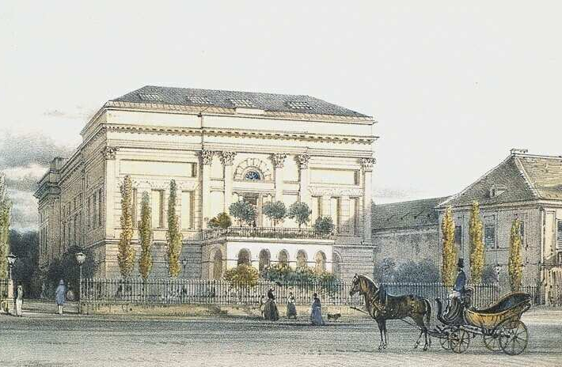
Egy kis színháztörténet …
Az 1848-49-es szabadságharc után a nemzeti színházat (ebben az időszakban kisbetűvel írták) kormányhű intézménnyé kívánták tenni.
A színház élére hozzá nem értők kerültek vala,s a színháznak az egyre inkább arisztokratikussá váló közönséget kellett kiszolgálnia.
1873-ban -végre- Szigligeti Ede személyében színházi szakember vette át az irányítást, és ő készítette elő a színház „aranykorát”
1875-ben bővült vala a színház épülete.
1878-tól a színházigazgatójának neveztettem ki, amelyet a mai napig irányíték.
A korszak legjobb színészeit hívtam meg a Társulatomhoz.
Szigorú intézkedéseket hoztam vala, ezzel megteremtvén a színpadi munka fegyelmét.
A szereposztás kizárólag igazgatói jog ,
Minden tag köteles a neki adott szerepet elfogadni. A szerep lemondása még akkor sem engedtetvén meg, ha iránta a tagnak észrevétele volna.
Korszerű színháztechnikai eszközöket vezettem be,:Európában elsőként az én színházamban valék villanyvilágítás.
A magyar színházművészetet a kor világszínvonalára emelkedett
„ Erősen meg vagyok győződve arról, hogy a színészetnek nemzeti feladat is van.”

Slide 4
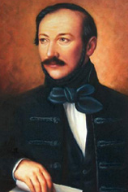
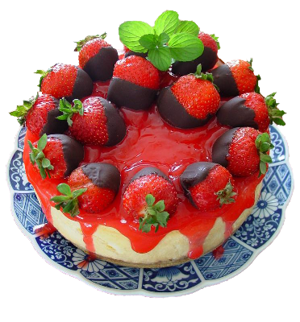
1879. december 1.
Csongor és Tünde- Ősbemutató
Színre vitele előtt a következő gondolat motoszkált a fejemben:
”Lehetetlen hogy ma, midőn nyelvünk a társadalom minden rétegében elfoglalta jogos uralkodását, ne volna meg az érzék ama tömérdek szépség iránt, mely e műből áradoz”
Vörösmarty Mihály születésének 79. évfordulóján rendeztetett és tartatott meg a premier. A dráma keletkezése óta 49 esztendő telt el.
A bemutató remekül sikeredék, hála színészeimnek és a személyzetnek.

Slide 5
Szereposztás:
Tünde: Márkus Emília Csongor: Nagy Imre Mirigy: Jászai Mari Ledér: Helvey Laura Kalmár: Újházy Ede Fejedelem: E.Kovács Gyula Tudós: Bercsényi Béla kísérő zene: Erkel Gyula
Eme plakát a hosszú évek során elöregedett, ezért a szereplők nevét külön is megörökítém magamnak.

Slide 6
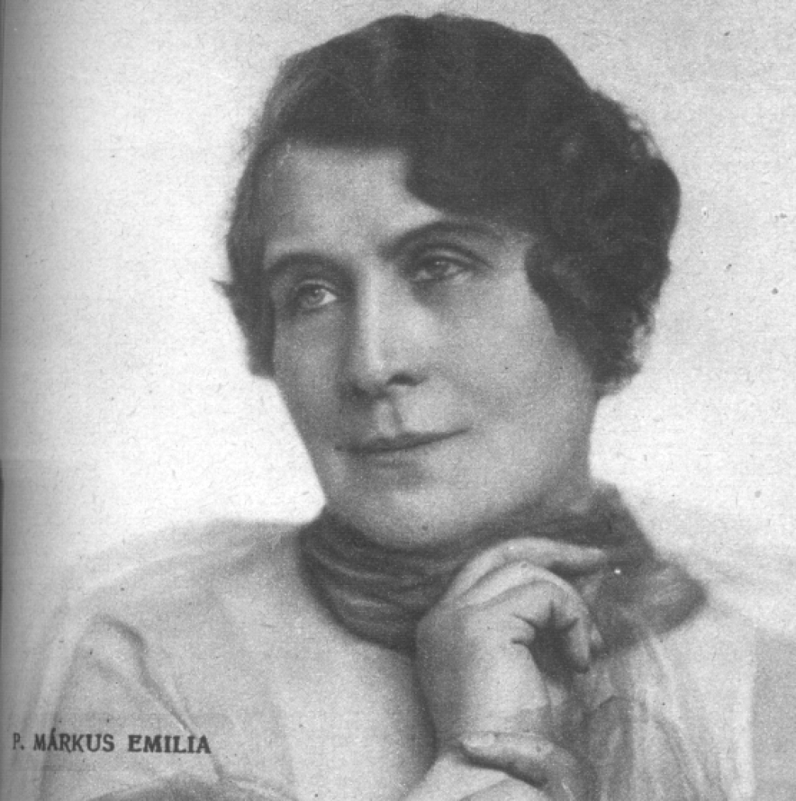
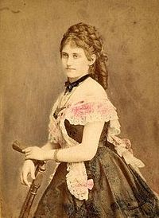
Világszínvonalú csapatom néhány tagja
Márkus Emília
1877-ben utolsó éves volt a Színművészeti Akadémián, amikor színházunk tagja lett. Helvey Laura vetélytársa vala. Rögtön szerepet kapott a Rómeó és Júliában, majd a Csongor és Tündében. Szépségével, kimagasló színészi tehetségével nagy színésszé válhat .
Helvey Laura
Kezdetben drámai hősnőket játszott; .Kiválóan beszéle franciául. Ledér szerepét osztám rá a Csongor és Tünde bemutatóján-27 esztendős vala ekkor. A beszéd hivatott művésze, hangjával mesterien bánék.

Slide 7
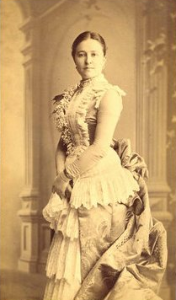
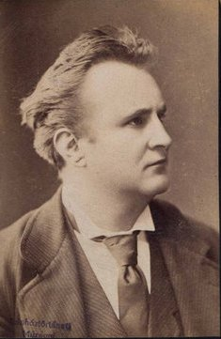
Világszínvonalú csapatom néhány tagja
Jászai Mari
1872-től tagja a nemzetinek . Őt az Isten is színésznőnek teremtette vala!. Több nyelven beszél, ismereteit folyamatos tanulással mélyíti. Mindenekelőtt tragikus sorsú szerepekben tündököl. Tehetségesen és szívesen szavalá Petőfi Sándor verseit
Nagy Imre
23 éves kora óta játszik a nemzetiben. Leghíresebb szerepe: Csongor, Ádám, valamint Bánk bán valék.

Slide 8
Köszönjük szíves figyelmüket!
Notes:
Betűk bepattognak

